Slide 1
PROLJETNA PONAVLJALICA BR. 1
06. 04. 2021.

Slide 2
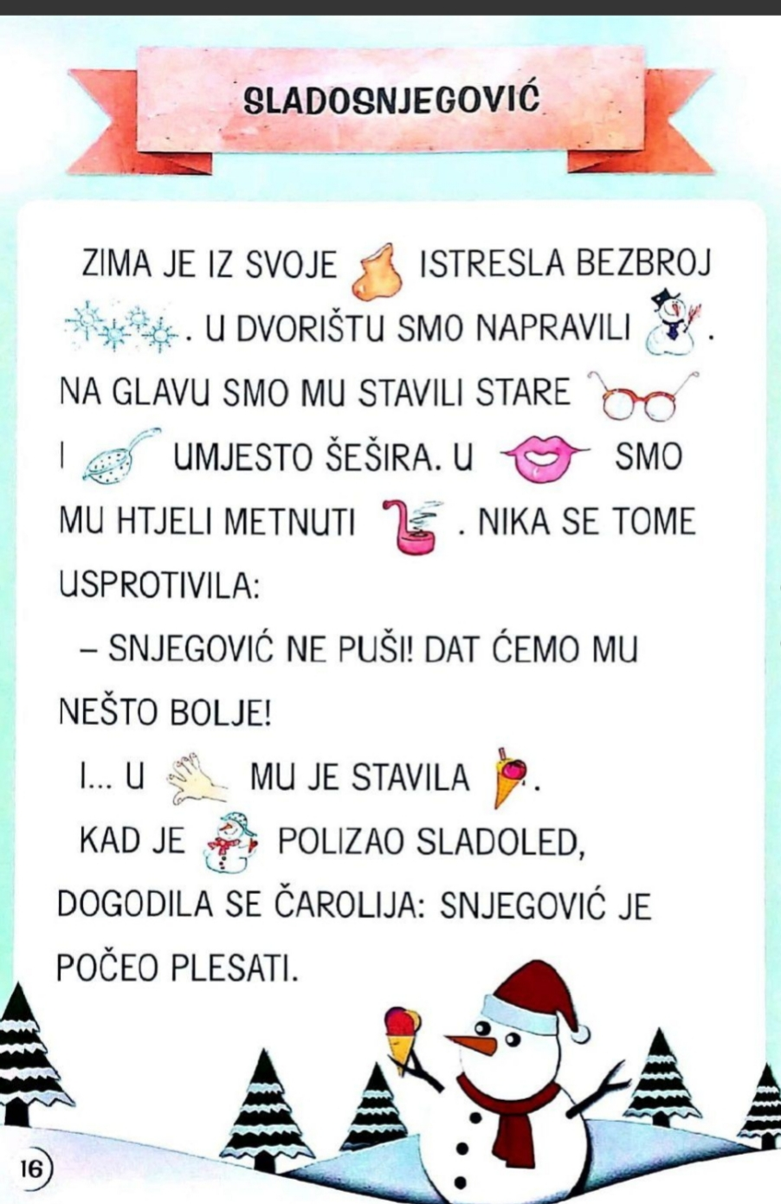
1. ZADATAK - VJEŽBA ČITANJA
PROČITAJ SLIKOPRIČU Željke Horvat- Vukelja.

Slide 3
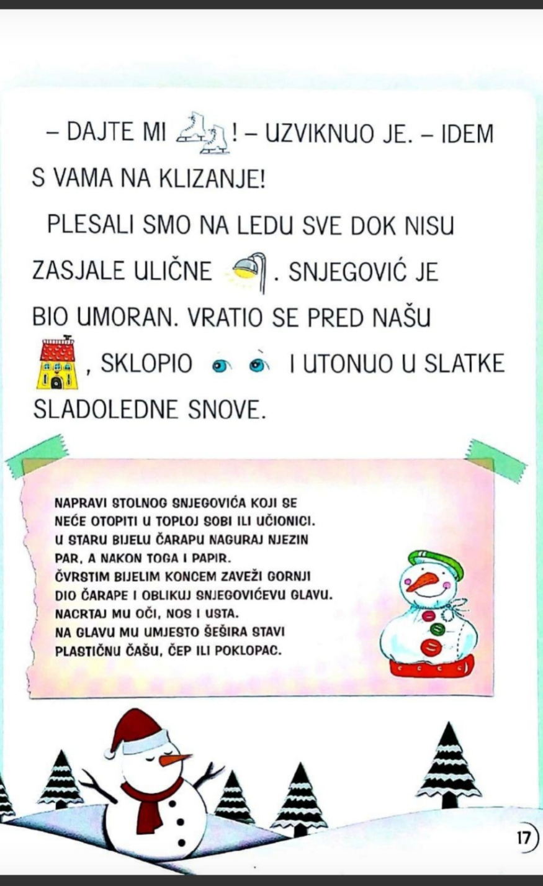
1. ZADATAK - VJEŽBA ČITANJA

Slide 4
2. ZADATAK - VJEŽBA PISANJA
PREPIŠI U PISANKU: naslov slikopriče i ime i prezime spisateljice
ODGOVORI U PISANKU:
Što je zima istresla?
Kako su djeca ukrasila snjegovića?
Što je Nika stavila snjegoviću u ruku?
Kada se dogodila čarolija?
Kamo je želio poći snjegović?
Do kada su djeca i snjegović plesali na ledu?
Što misliš, kakvi su to slatki sladoledni snovi?

Slide 5
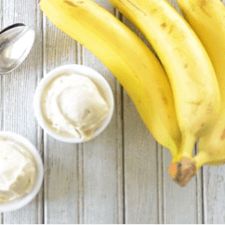
3. ZADATAK - VJEŽBA PRIPREME SLADOLEDA
PRIPREMI DOMAĆI SLADOLED OD BANANE!
RECEPT PRONAĐI NA:
https://www.maminsvijet.hr/prehrana/prehrana-djece/zdravi-domaci-sladoled-recepti-za-najmlade/
POFOTKAJ PRIPREMU SLADOLEDA I POŠALJI U WhatsApp grupu 1.e

Slide 6
4. ZADATAK - VJEŽBA PREPISIVANJA
PREPIŠI U PISANKU:
Jednu rečenicu koja završava točkom – izjavnu rečenicu
Jednu rečenicu koja završava uskličnikom – uskličnu rečenicu
Sam/sama napiši jednu upitnu rečenicu o Sladosnjegoviću.
4. Ispiši iz slikopriče riječi koje sadrža glas/ slovo Ć.
5. Ispiši iz slikopriče riječi koje sadrže slovo Ć.

Slide 7
4. ZADATAK PONOVIMO GRADIVO PRIRODE I DRUŠTVA
PONOVI ŠTO SMO NAUČILI O GODIŠNJIM DOBIMA:
https://wordwall.net/hr/resource/1941122/priroda-i-dru%c5%a1tvo/memory-godi%c5%a1njih-doba
https://wordwall.net/hr/resource/485571/priroda-i-dru%c5%a1tvo/godi%c5%a1nja-doba

Slide 8
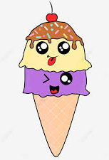
5. ZADATAK - VJEŽBA PISANJA
NAPIŠI PRIČU O SLADOLEDU
KOJI JE POBJEGAO IZ TRGOVINE I KRENUO U SVIJET.
ILUSTRIRAJ SVOJU PRIČU.

Slide 9
6. ZADATAK VJEŽBAMO MATEMATIKU
NAPIŠI U MATEMATIČKU BILJEŽNICU 5 SLADOLEDNIH ZADATAKA RIJEČIMA.
Na primjer:
Lejla je pojela 4 kuglice sladoleda, a Lora 2 kuglice manje.
Koliko je kuglica pojela Lora?
Koliko su kuglica pojele zajedno?
Zadatke će rješavati tvoji prijatelji kad se vratimo na nastavu nakon praznika.

